Slide 1
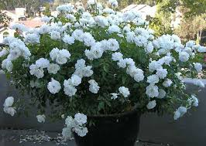
স্বাগত

Slide 2
পরিচিতি
প্রবীর রঞ্জন চৌধুরী
সহকারী শিক্ষক
পশ্চিম কধুরখীল স্কুল এন্ড কলেজ।
বোয়ালখালী পৌরসভা, চট্টগ্রাম
বিষয় – বিজ্ঞান
শ্রেণি – ষষ্ঠ
সময় – ৫০মিনিট

Slide 3
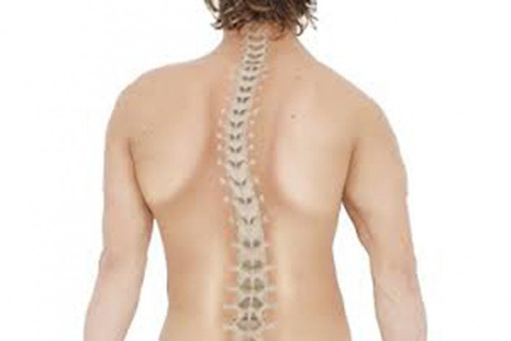
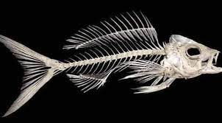
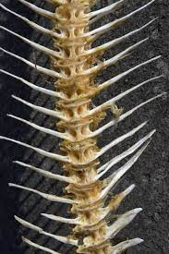
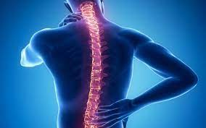
বলতো দেখি , ছবিগুলো দেখে কী বুঝতে পারছ?

Slide 4
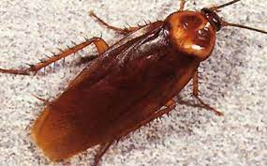
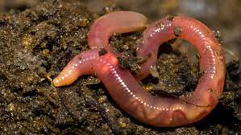
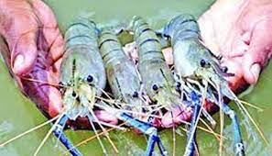
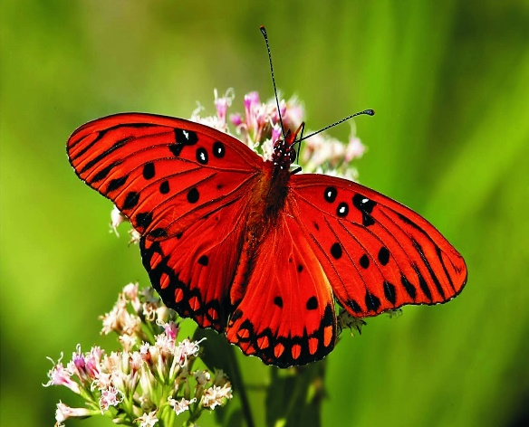
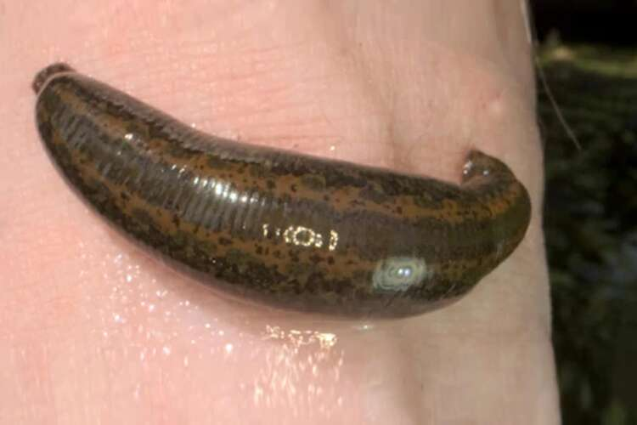
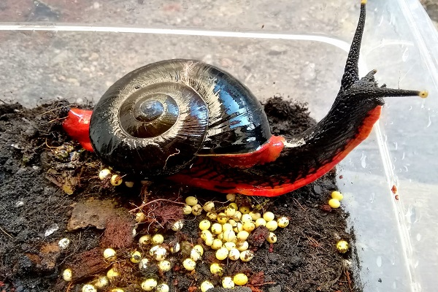
এদের কী মেরুদণ্ড আছে?
যে সকল প্রাণীর মেরুদণ্ড নেই তাদেরকে কী বলে?
অমেরুদণ্ডী প্রাণী।

Slide 5
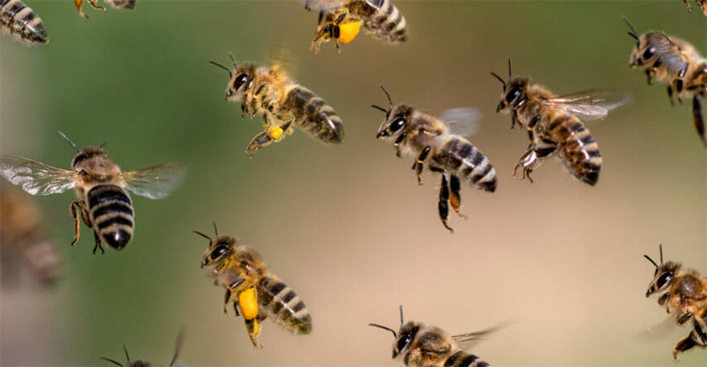
পাঠ – অমেরুদণ্ডী প্রাণীর বৈশিষ্ট্য
অধ্যায় – দ্বিতীয়
পৃষ্ঠা – ১৬-১৭

Slide 6
শিখনফলঃ
১। অমেরুদণ্ডী প্রাণী কী তা বলতে পারবে।
২। অমেরুদণ্ডী প্রাণীদের বৈশিষ্ট্য ব্যাখ্যা করতে পারবে।
৩। বিভিন্ন প্রকারের অমেরুদণ্ডী প্রাণী সনাক্ত করতে পারবে।

Slide 7
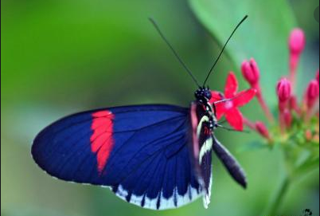
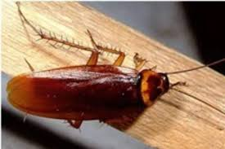
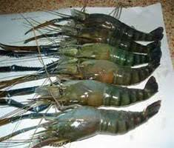
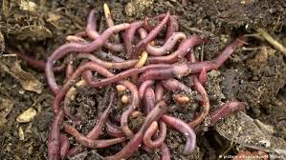
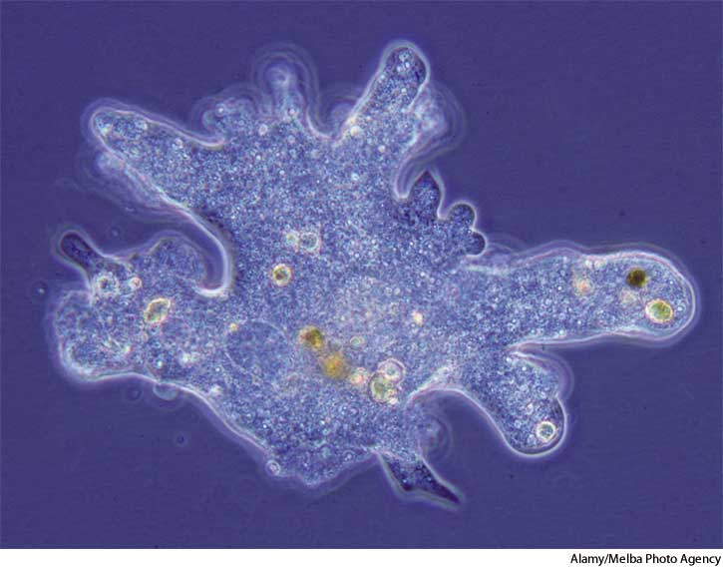
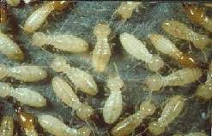
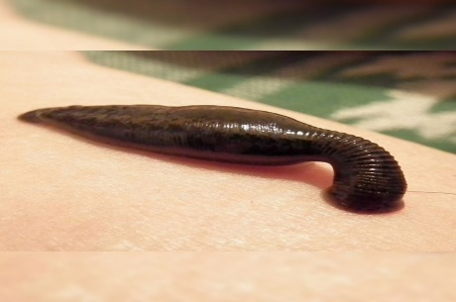
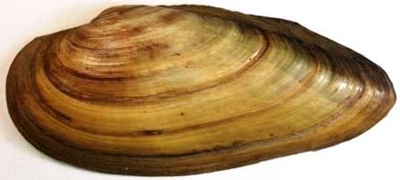
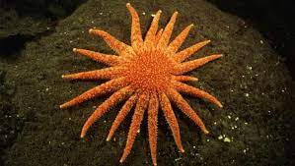
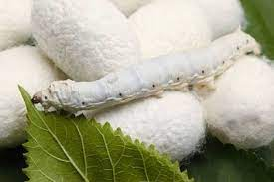
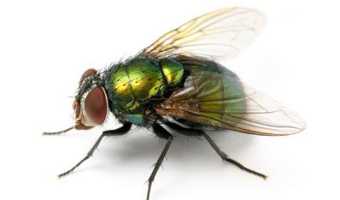
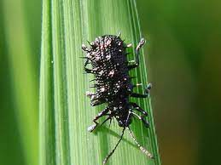
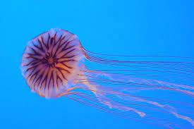
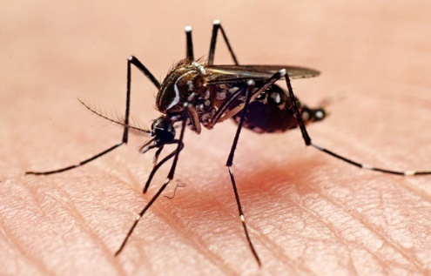
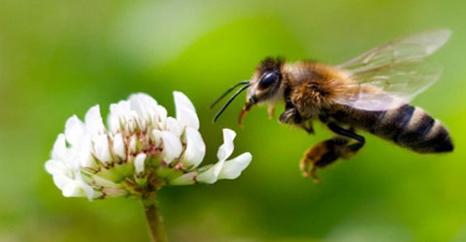
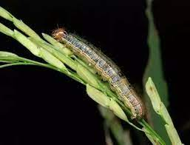
আমরা এবার কয়েকটি অমেরুদণ্ডী প্রাণীর ছবি দেখি।
যে সকল প্রাণীর মেরুদণ্ড নেই এদেরকে অমেরুদণ্ডী প্রানী বলা হয়।

Slide 8
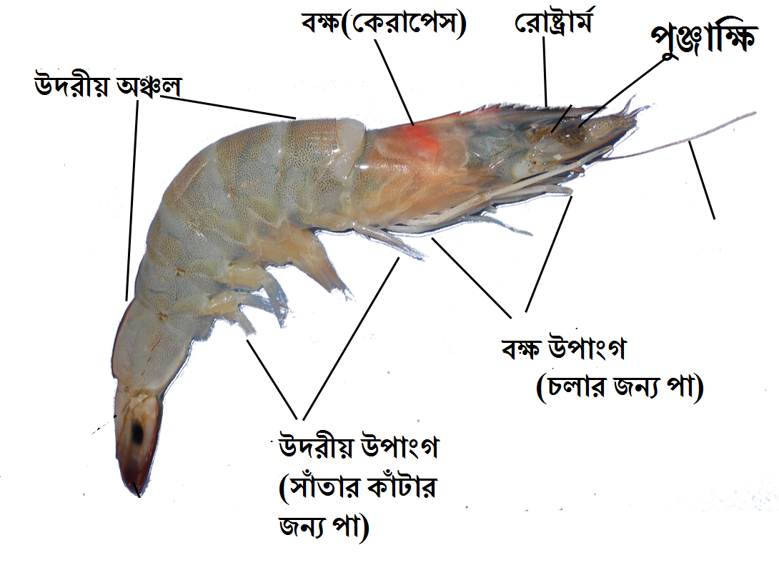
অমেরুদণ্ডী প্রাণীর বৈশিষ্ট্যঃ
১। এদের মেরুদণ্ড নেই।
২। এদের দেহের ভিতর কঙ্কাল থাকে না।
৩। চোখ সরল প্রকৃতির বা একটি চোখের মধ্যে অনেকগুলো চোখ থাকে যা পুঞ্জাক্ষি।
৪। এদের লেজ নেই।

Slide 9
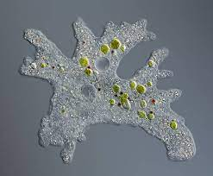
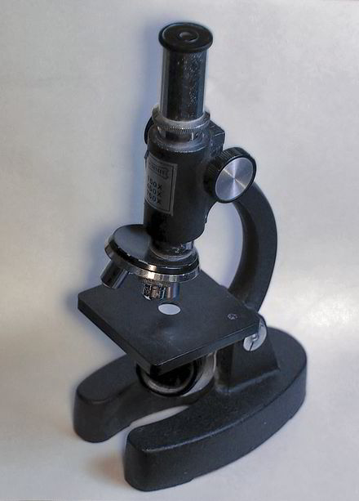
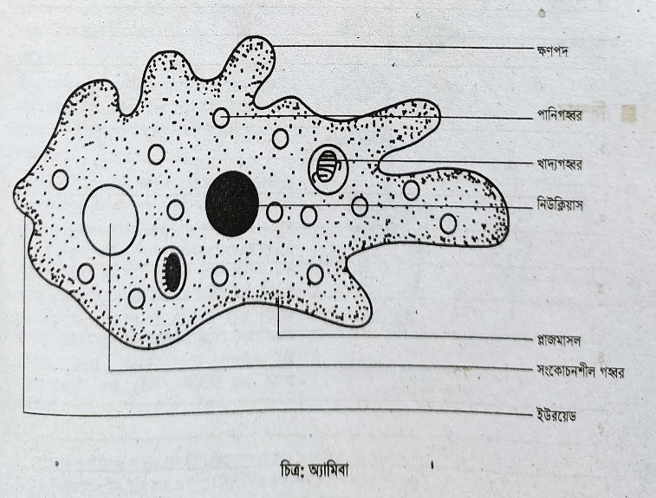
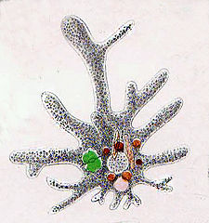
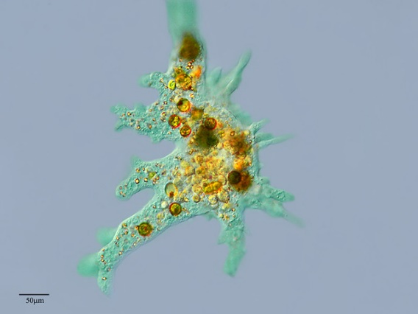
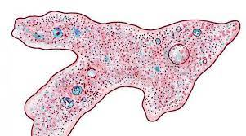
অমেরুদণ্ডী প্রাণীর বৈশিষ্ট্যঃ
অ্যামিবা প্রোটিস্টা রাজ্যের সদস্য এককোষী প্রাণী। এদের দেহ খুবই ছোট। অণুবীক্ষন যন্ত্র ছাড়া এদের দেখা যায় না।

Slide 10
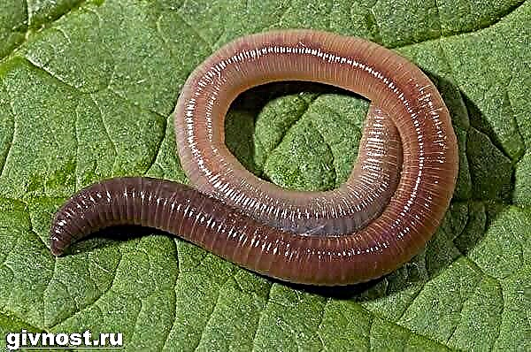
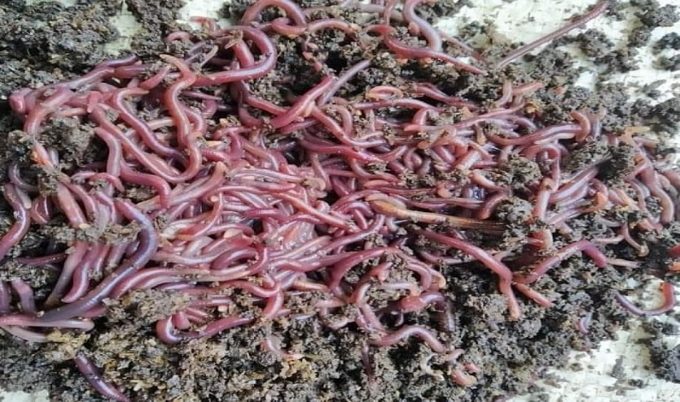
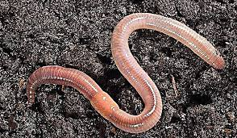
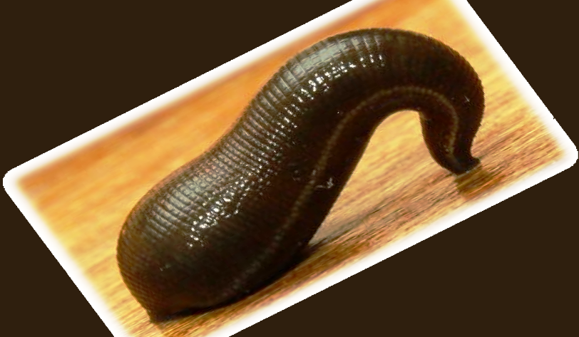
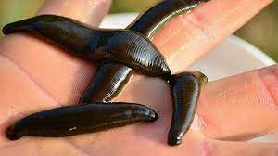
এই অমেরুদণ্ডী প্রাণীদের দেহের গঠন কেমন?
এদের দেহ অনেকগুলো খণ্ডে বিভক্ত থাকে। যেমন – কেঁচো ও জোঁক।

Slide 11
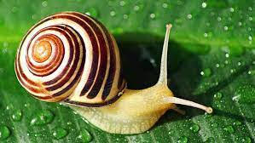
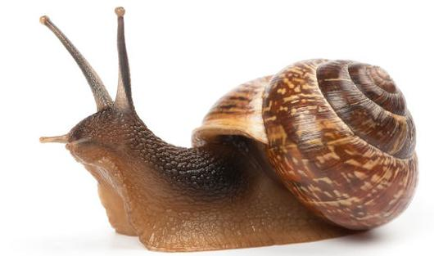
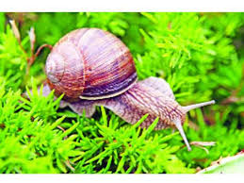
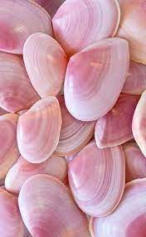
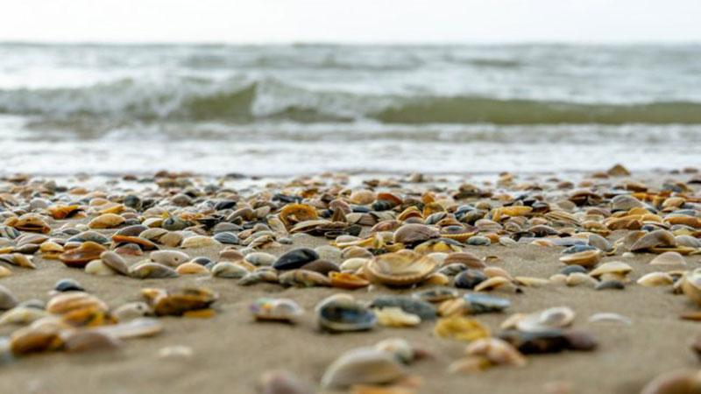
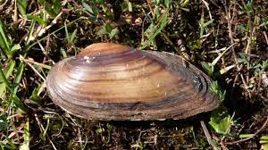
এই অমেরুদণ্ডী প্রাণীদের দেহের গঠন কেমন?
এদের দেহ খণ্ডে খণ্ডে বিভক্ত নয় এবং সাধারণত শক্ত খোলসে আবৃত থাকে। মাংসল পা থাকে।যেমন – শামুক ও ঝিনুক।

Slide 12
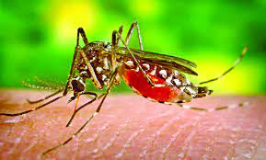
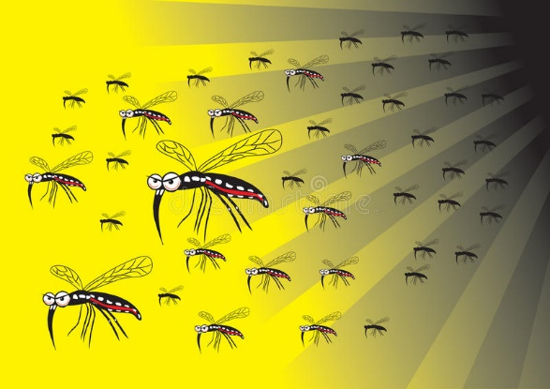
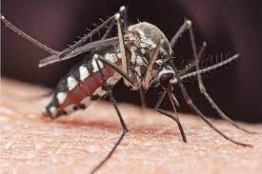
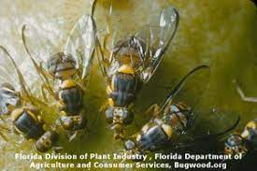
পতঙ্গ দলভুক্ত অমেরুদণ্ডী প্রাণী।
মশা ও মাছি

Slide 13
পতঙ্গ দলভুক্ত অমেরুদণ্ডী প্রাণী।
প্রজাপতি ও মৌমাছি

Slide 14
পতঙ্গ দলভুক্ত অমেরুদণ্ডী প্রাণী।
তেলাপোকা ও উইপোকা

Slide 15
পতঙ্গ দলভুক্ত অমেরুদণ্ডী প্রাণীর বৈশিষ্ট্যঃ
১। পৃথিবীতে পতঙ্গ শ্রেণিভুক্ত প্রাণীদের সংখ্যা সবচেয়ে বেশি।
২। এদের দেহ তিনটি অংশে বিভক্ত যথা – মস্তক, বক্ষ ও উদর।
৩। এদের সন্ধিযুক্ত পা ও পুঞ্জাক্ষি থাকে।

Slide 16
একক কাজঃ
১। অমেরুদণ্ডী প্রাণী কাকে বলে?
২। পাঁচটি অমেরুদণ্ডী প্রাণীর নাম লিখ?
৩। অ্যামিবার দেহ কেমন?
৪। অমেরুদণ্ডী প্রাণীদের দেহের ভিতর কি থাকে না?
৫। পতঙ্গ শ্রেণিভুক্ত প্রাণীদের দেহ কয়টি অংশে বিভক্ত ও কী কী?

Slide 17
উপকারী অমেরুদণ্ডী পতঙ্গ।
১। অনেক পতঙ্গ আমাদের উপকার করে।এরা উপকারী পতঙ্গ। যেমন –মৌমাছি।
২। এরা ফুল থেকে মধু সংগ্রহ করে মৌচাক তৈরি করে। এই মৌচাক থেকে আমরা মধু গ্রহণ করি। মধু বিভিন্ন রোগের চিকিৎসার জন্য ব্যবহৃত হয়।
৩। এরা পরাগায়নে চমৎকার ভূমিকা পালন করে।

Slide 18
উপকারী অমেরুদণ্ডী পতঙ্গ।
১। এরা উপকারী পতঙ্গ। যেমন – রেশম পোকা।
২ এই পোকা রেশম সুতা উৎপাদন করে। সুতা থেকে নানা রকমের কাপড় ও অন্যান্য জিনিস তৈরি করা হয়।

Slide 19
রোগ ছড়ানো অমেরুদণ্ডী পতঙ্গ।
মাছি নানা রকম রোগ ছড়ায়। খাবার খোলা রাখলে মাছি সেখানে এসে বসে এবং খাবারে রোগ জীবানু ছড়ায়। মাছি বসা খাবার খেলে মানুষ অসুস্থ হয়ে পড়ে। সাধারণত টাইফয়েড, যক্ষা, ডায়রিয়া, আমাশয় ইত্যাদি রোগ ছড়াতে মাছি ওস্তাদ।

Slide 20
রোগ ছড়ানো অমেরুদণ্ডী পতঙ্গ।
মশার কামড়ে ম্যালেরিয়া , ডেঙ্গু , চিকনগুনিয়া সহ আরও অনেক ধরনের রোগ সৃষ্টি করে। প্রতি বছর মশার কামড়ে নানা ধরনের রোগ হয়ে অনেক মানুষ মারা যায়।

Slide 21
ক্ষতিকর অমেরুদণ্ডী পতঙ্গ।
এই পোকা পাট গাছের কচি পাতায় আক্রমন করে পরে ডগা কেটে ফেলে। গাছের কচি পাতা ছিদ্র করে খায়।ধান গাছের পাতার কিনারা, শীর্ষ ও মাঝে মাঝে পুরো পাতা খেয়ে ফেলে। যেমন – লেদাপোকা।

Slide 22
ক্ষতিকর অমেরুদণ্ডী পতঙ্গ।
এই পোকারা কাঠের খুঁটি, আসবাবপত্র, বাড়িঘরের কাঠ, বইপুস্তক, কাপড়চোপড়, নানা ফসল, গাছপালা এবং আরও অনেক সামগ্রীকে খেটে নষ্ঠ করে আমাদের ক্ষতিসাধন করে। যেমন – উইপোকা।

Slide 23
ক্ষতিকর অমেরুদণ্ডী পতঙ্গ।
পামরী পোকা ধান গাছের ক্ষতি করে। পাতার দুই পর্দার মধ্যে সুড়ঙ্গ করে সবুজ অংশ খাওয়ার ফলে পাতা শুকিয়ে যায়। এরা পাতার সবুজ অংশ এমন ভাবে খায় যে শুধু নিচের পর্দাটা বাকী থাকে। পামরী পোকা ধান ফসলের একটি মারাত্মক ক্ষতিকর পোকা। সাধারণত এ পোকা প্রায় ২০% ফসল কমিয়ে দিতে পারে।

Slide 24
সামুদ্রিক অমেরুদণ্ডী প্রাণী।
এদের ত্বকে কাঁটার মতো অংশ থাকে। যেমন – সামুদ্রিক শশা।

Slide 25
সামুদ্রিক অমেরুদণ্ডী প্রাণী।
এদের ত্বকে কাঁটার মতো অংশ থাকে। যেমন – তারা মাছ।

Slide 26
সামুদ্রিক অমেরুদণ্ডী প্রাণী।
এদের দেহের ভিতর একটা ফাঁপা গহ্বর বা সিলেন্টেরন থাকে। দেহে একটি মাত্র ছিদ্র থাকে। যেমন – জেলী মাছ।
এই ছিদ্রপথে এরা খাদ্য গ্রহন করে আবার বর্জ্য পদার্থ বের করে দেয়।

Slide 27
দলীয় কাজঃ
কৌকিল দল – চিত্রটির তিনটি বৈশিষ্ট্য লিখ?
ময়না দল – চিত্রটির তিনটি বৈশিষ্ট্য লিখ?

Slide 28
মূল্যায়নঃ
১। অমেরুদণ্ডী প্রাণী কোনটি?
(ক) ডলফিন (খ) রুইমাছ (গ) তিমি (ঘ) চিংড়ি
২। কোনটির দেহ শক্ত খোলসে আবৃত?
(ক) তারামাছ (খ) ঝিনুক (গ) জেলিমাছ (ঘ) কেঁচো
৩। অমেরুদণ্ডী প্রাণীর বৈশিষ্ট্য ------
i.সোজা হয়ে দাঁড়াতে পারে ii. সোজা হয়ে দাঁড়াতে অক্ষম iii. হামাগুড়ি দিয়ে চলে
নিচের কোনটি সঠিক?
(ক) i ও ii (খ) i ও iii (গ) ii ও iii (ঘ) i , ii ও iii
উত্তর –
১। (ঘ)
২। (খ)
৩। (গ)

Slide 29
বাড়ির কাজঃ
** অ্যামিবা ,তেলাপোকা এবং প্রজাপতি এদের চিত্র অংকন কর।

Slide 30
ধন্যবাদ

